Slide 1
¿Qué es el Diseño?

Slide 2

funcionalidad y estética

Slide 3

Funcionalidad & Estrategia
Percepción & Estética
Arte Ilustración Fotografía
Marketing Publicidad
Diseño Gráfico
Diseño de Productos digitales
Programación Usabilidad
UI
Ilustración
Ergonomía Producción en serie
Diseño Industrial
Materiales Acabados
Diseño de …

Slide 4
COMPOSICIÓN

Slide 5
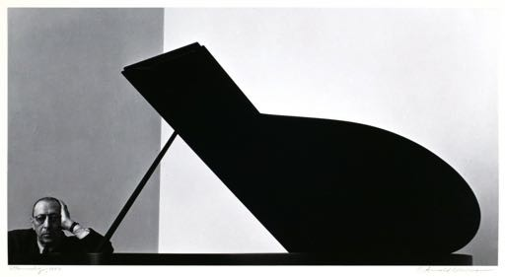
Arnold Newman

Slide 6

Matthew Metz

Slide 7
UNIDAD VISUAL
Principios de la Gestalt

Slide 8
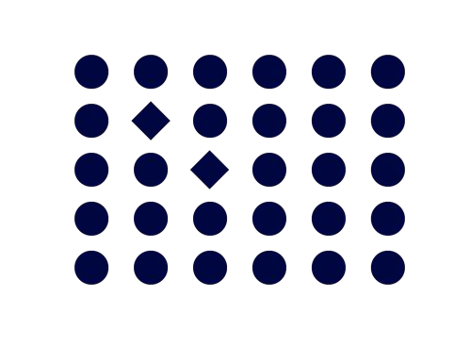
Semejanza

Slide 9
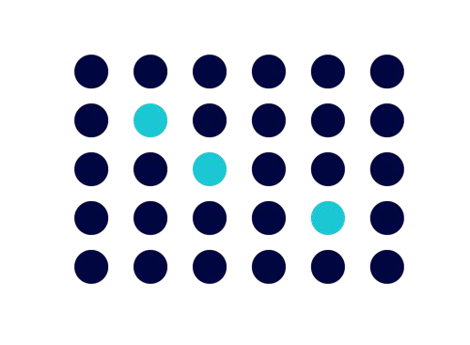

Slide 10


Slide 11


Slide 12


Slide 13
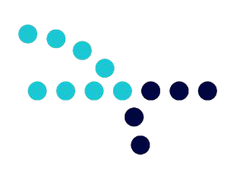
Continuidad

Slide 14


Slide 15


Slide 16

Cerramiento

Slide 17


Slide 18


Slide 19
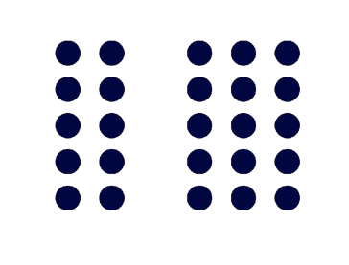
Proximidad

Slide 20


Slide 22

Fondo y Figura

Slide 23


Slide 24


Slide 25
BALANCE VISUAL

Slide 26


Slide 28
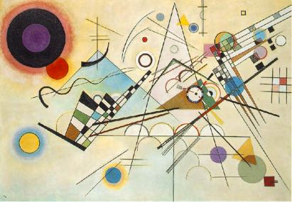
Wassily Kandinsky

Slide 29
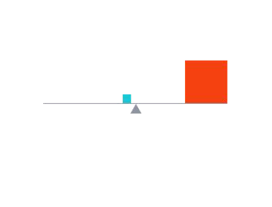

Slide 30
Componentes del balance
1. Peso Visual

Slide 31


Slide 32


Slide 33
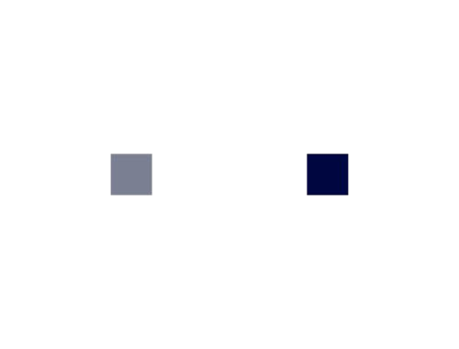

Slide 34
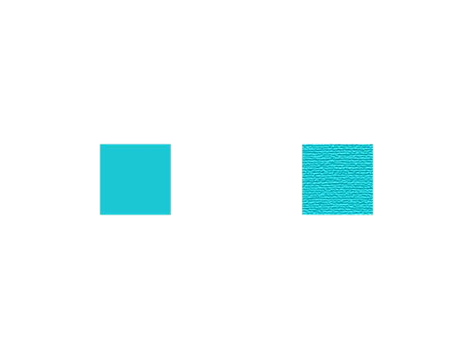

Slide 35
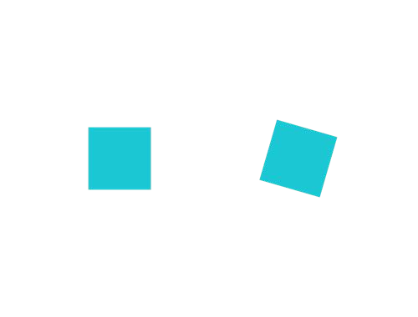

Slide 36
Componentes del balance
2. Dirección Visual

Slide 37
Tipos de balance

Slide 39


Slide 40


Slide 41


Slide 42


Slide 44


Slide 45


Slide 46
MOVIMIENTO

Slide 47
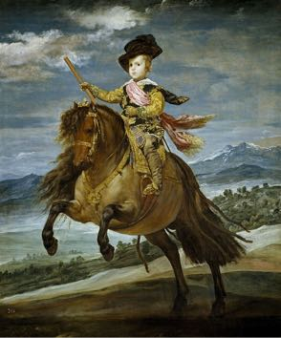
Velazquez, 1635

Slide 48
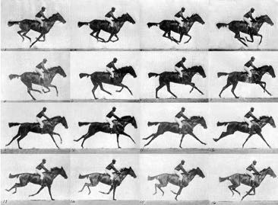
Muybridge, 1878

Slide 49


Slide 50
ESTRUCTURAS “NATURALES”

Slide 51
Tercios

Slide 55
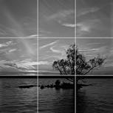

Slide 56


Slide 58
Patrones de lectura

Slide 59
